Slide 1
ОНПУ Інститут комп’ютерних систем Кафедра інформаційних систем
«Додаток zero-waste доставки - Banka». Концептуальне та логічне проектування структур даних програмного продукту
Команда:
Боголюк К.
Літвіненко Г. О.
(група НАІ-196)

Slide 2
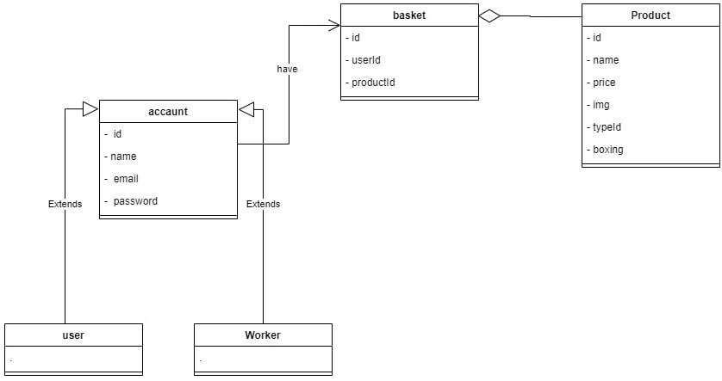
Концептуальне проектування на основі UML-діаграми концептуальних класів

Slide 3
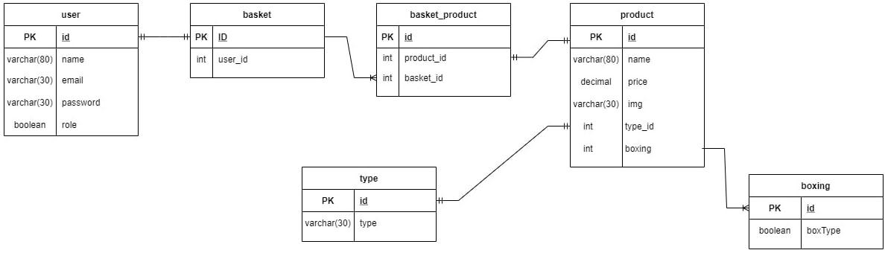
Логічне проектування структур даних

Slide 4
Аналіз командної роботи концептуального та логічне проектування структур даних програмного продукту
№ |  | ПІБ учасника | Відсоток
1 | Концептуальне проектування на основі UML-діаграми концептуальних класів | Боголюк К. Літвіненко Г. О. | 40% 60%
2 | Логічне проектування структур даних | Боголюк К. Літвіненко Г. О. | 60% 40%

Slide 5
ОНПУ Інститут комп’ютерних систем Кафедра інформаційних систем
Дякуємо за увагу! «Додаток zero-waste доставки - Banka»
Команда:
Боголюк К.
Літвіненко Г. О.
(група НАІ-196)

